Slide 1

CS:GOPedia
Sua Tracker & Wiki no mesmo lugar

Slide 2

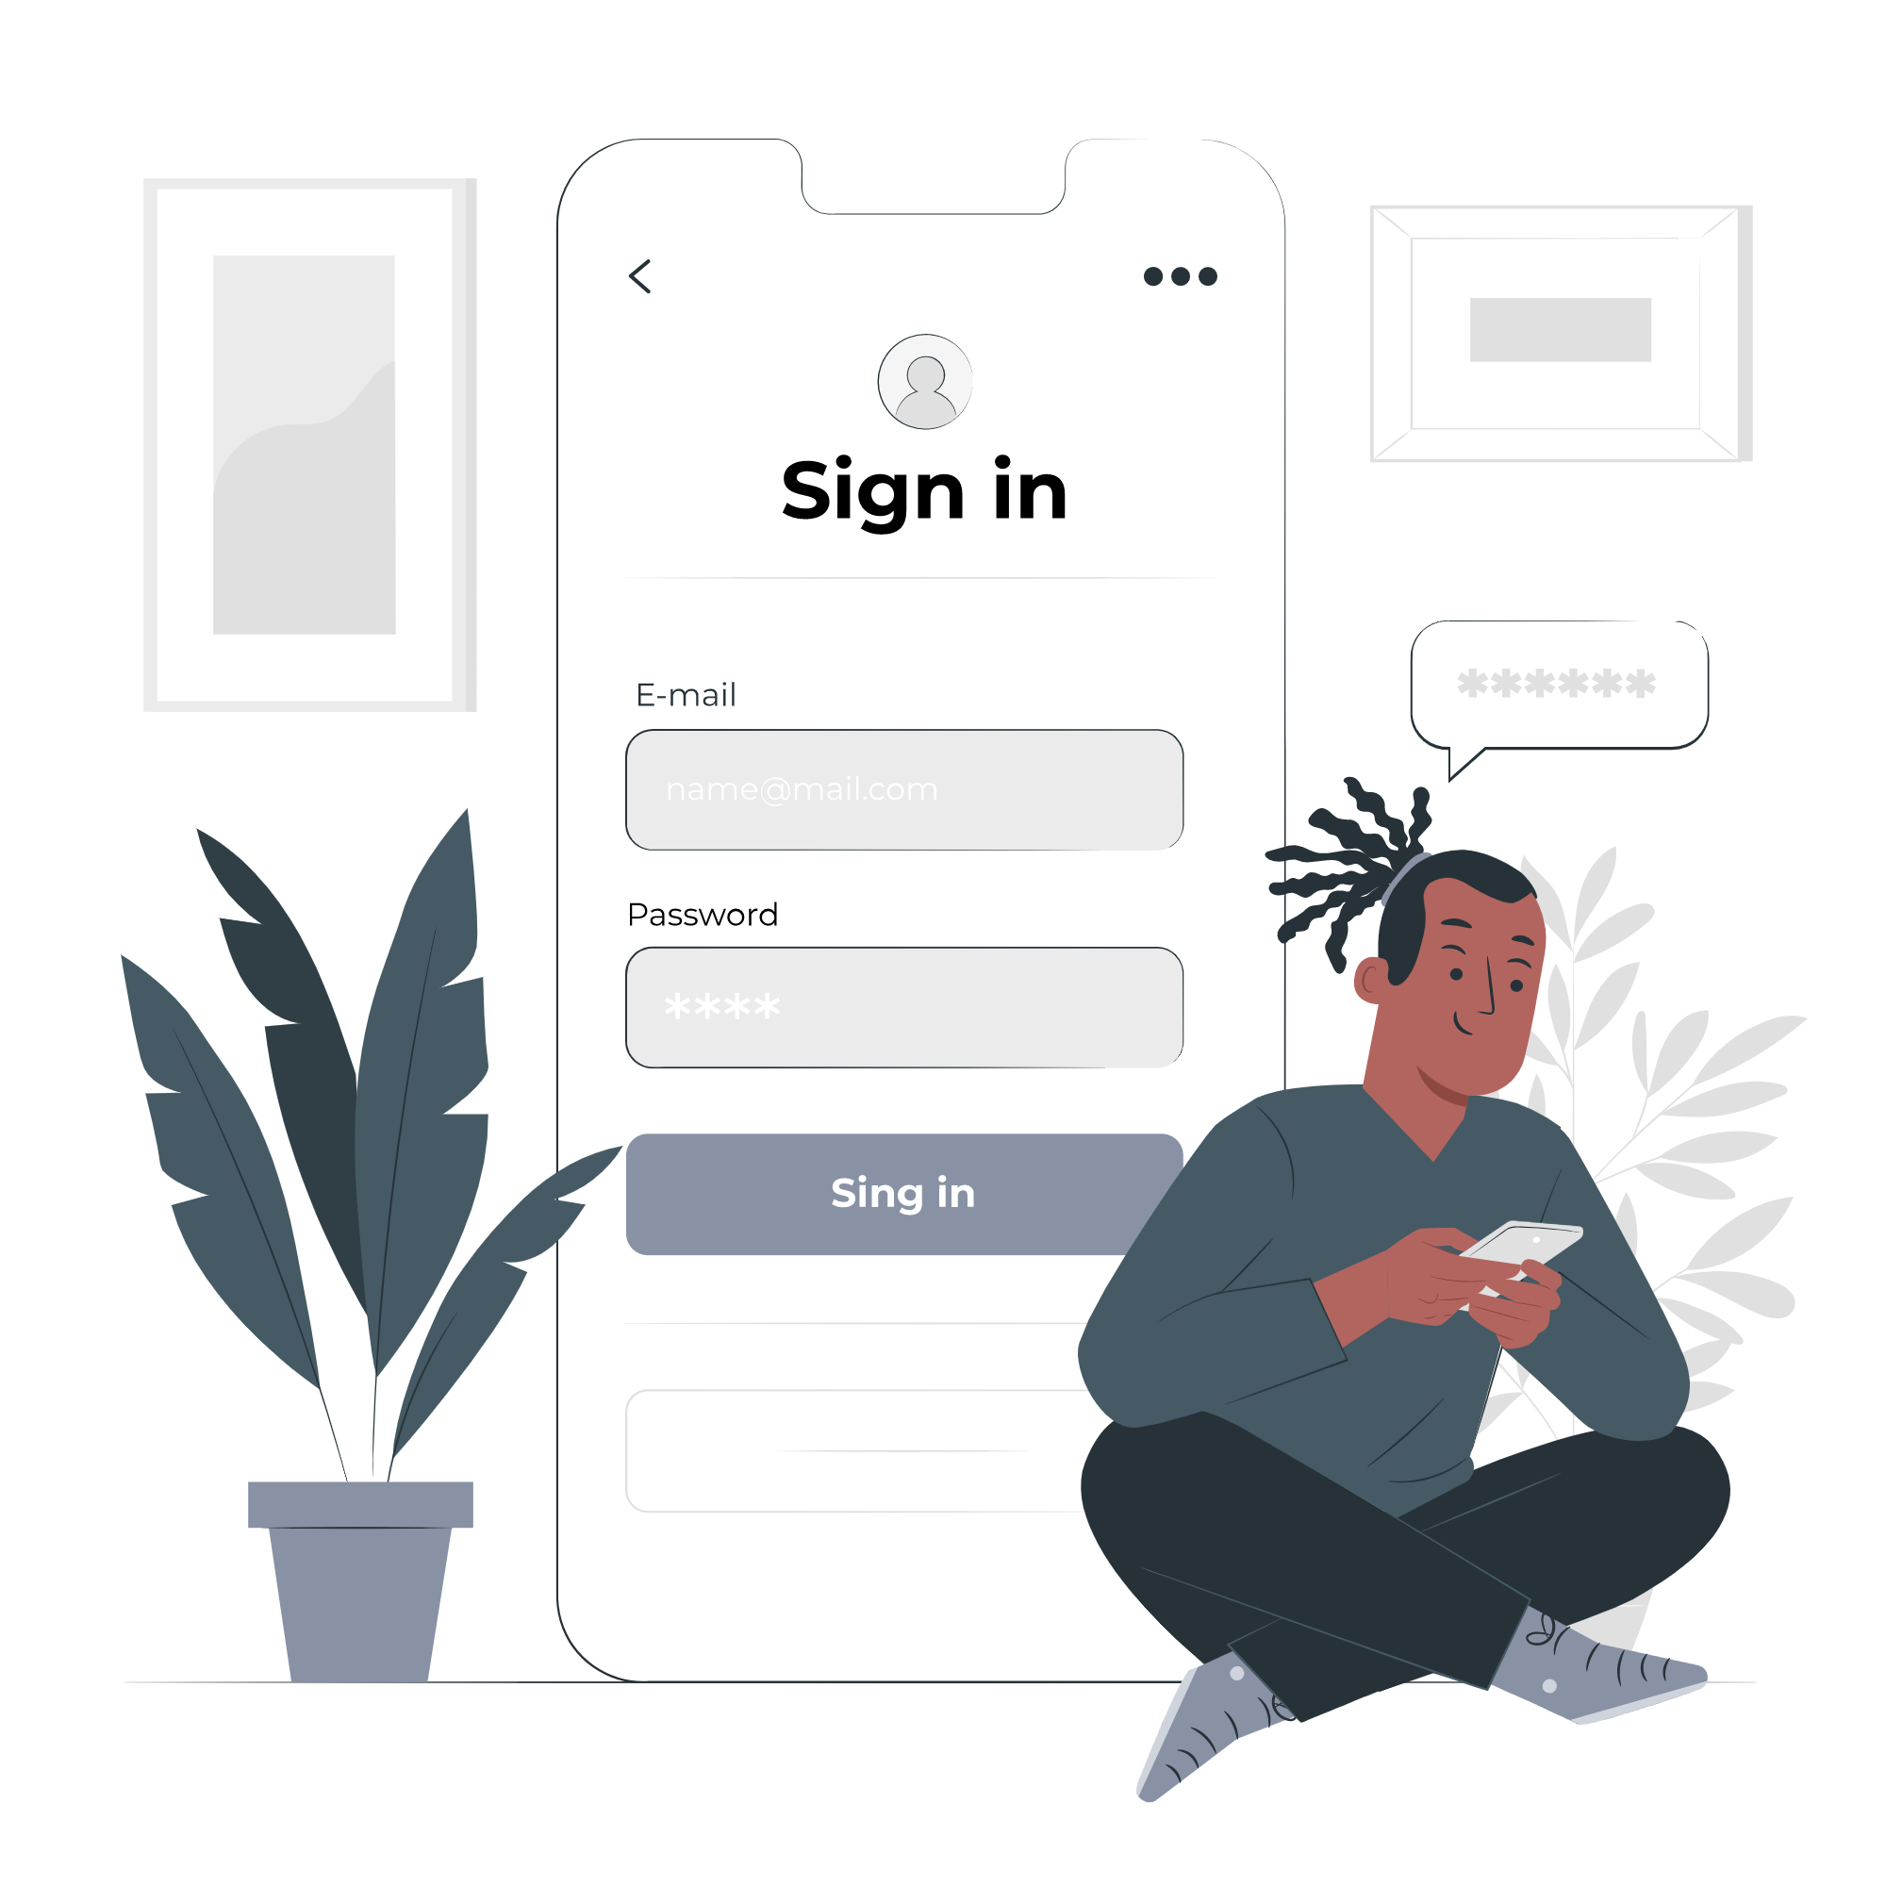


HLD
Usuário pode ter acesso a todas as informações do jogo
Usuário se cadastra no site
Acessa suas respectivas estatísticas do jogo
Formará dashboards das estatísticas

Slide 3







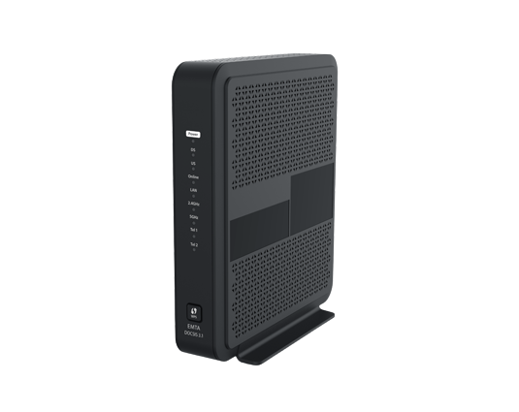
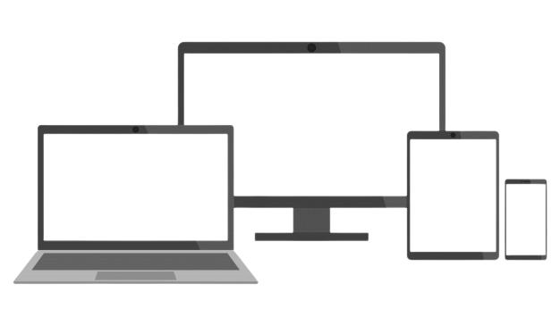





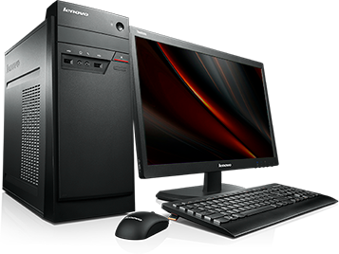


LLD
Central de suporte
Desenvolvimento
Usuário
Dispositivo móvel IOS/Android ou computador com acesso a internet e sistema operacional Linux/Windows/MacOS
Modem roteador HGJ 310
Internet de 250MB
Computador Intel Core i7
Memória de 16GB
Disco rígido de 120GB SSD e 1TB HD
Rede Wi-Fi
ou
Redes 3G/4G

